Slide 1
履歴書
千葉工業大学院 機械電子創成工学科専攻 山田竜輝

Slide 2
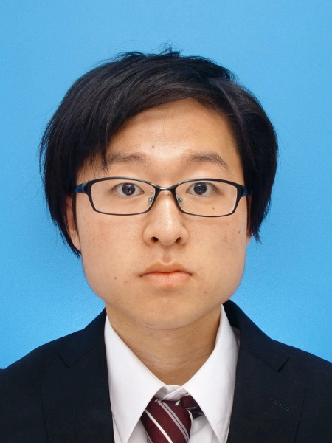
自己紹介・学歴
自己紹介
学校： 千葉工業大学院 工学研究科 機械電子創成工学科専攻
名前： 山田 竜輝 23歳 1998/6/17 男
研究内容：屋内GPSの位置推定と精度評価（秋田研究室）
学歴
2017年３月 柏井高等学校卒業
2017年 4月 千葉工業大学入学
2021年 3月 千葉工業大学卒業
2021年 4月 千葉工業大学院入学

Slide 3
スキルについて
・プログラミング言語 https://github.com/yamada4649/NaganoCake3
Ruby（ケーキ通販サイトを作成）,C（基礎レベル）,C#（簡単なゲーム作成）
・Github（中級レベル）
git push, git branch, git reset, git pull, git show
・MATLAB/Simulink（中級レベル）
外部のセンサの情報（Pixhwak、超音波ビーコン）をグラフとして表示可。
（詳しくは、次のスライドの動画をご覧ください。）
・制御工学（基礎レベル）
フィードバック制御、PIDの制御、Kalman Filterの知識あり。

Slide 4

MATLAB/Simulinkのスキル

Slide 5
課外活動について
・インターンシップ（株式会社Infratop）1年間
内容 ：プログラミングを教えるメンター
詳細内容：
プログラミング初心者に向けた、プログラミングを教えるメンターをやっております。
プログラミングを教える内容として、GitHubやHTML/CSS,Ruby on Railsを教えています。
また、受講生さんのチーム開発実装のサポートを行っております。
サポート内容に関しては、ケーキ通販サイトのチーム開発実装です。
作成内容に関しては、https://github.com/yamada4649/NaganoCake3 にコードを載せます。

Slide 6
現在の研究内容
研究内容
超音波ビーコンを使用した屋内GPSによる
Pixhawk(フライトコントローラ)の位置推定と精度評価
https://github.com/yamada4649/graduate-studies.git
具体的な内容
超音波ビーコンを4つ使用し、フライトコントローラ（Pixhawk）の位置を計測します。
位置計測結果をPixhawk経由でMATLAB/Simulinkに取り込み、SimulinkのScope機能を用いてグラフとして表示し、精度検証を行っております。
また、MATLAB/Simulinkのカルマンフィルタ機能を用いて、超音波ビーコンの位置計測の精度が劣化した場合に、Pixhawkの加速度センサを用いて、超音波ビーコンの位置情報を補填することを行っています。最終的に屋内でのドローンの自立飛行を実装できるように日々研究を頑張っています。

